Slide 1
Security
Keycloak De sacrés attributs!
DEVOXX
FRANCE
2025
Mikaël VAN CRAEYNEST
17/04/2025

Slide 2


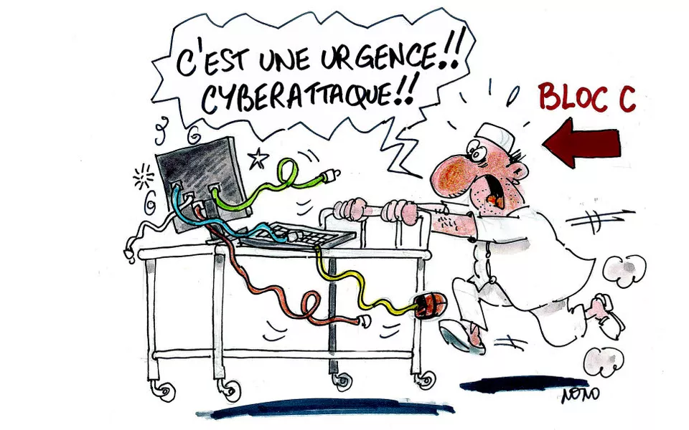

Mikaël VAN CRAEYNEST
Architecte logiciel

Slide 3
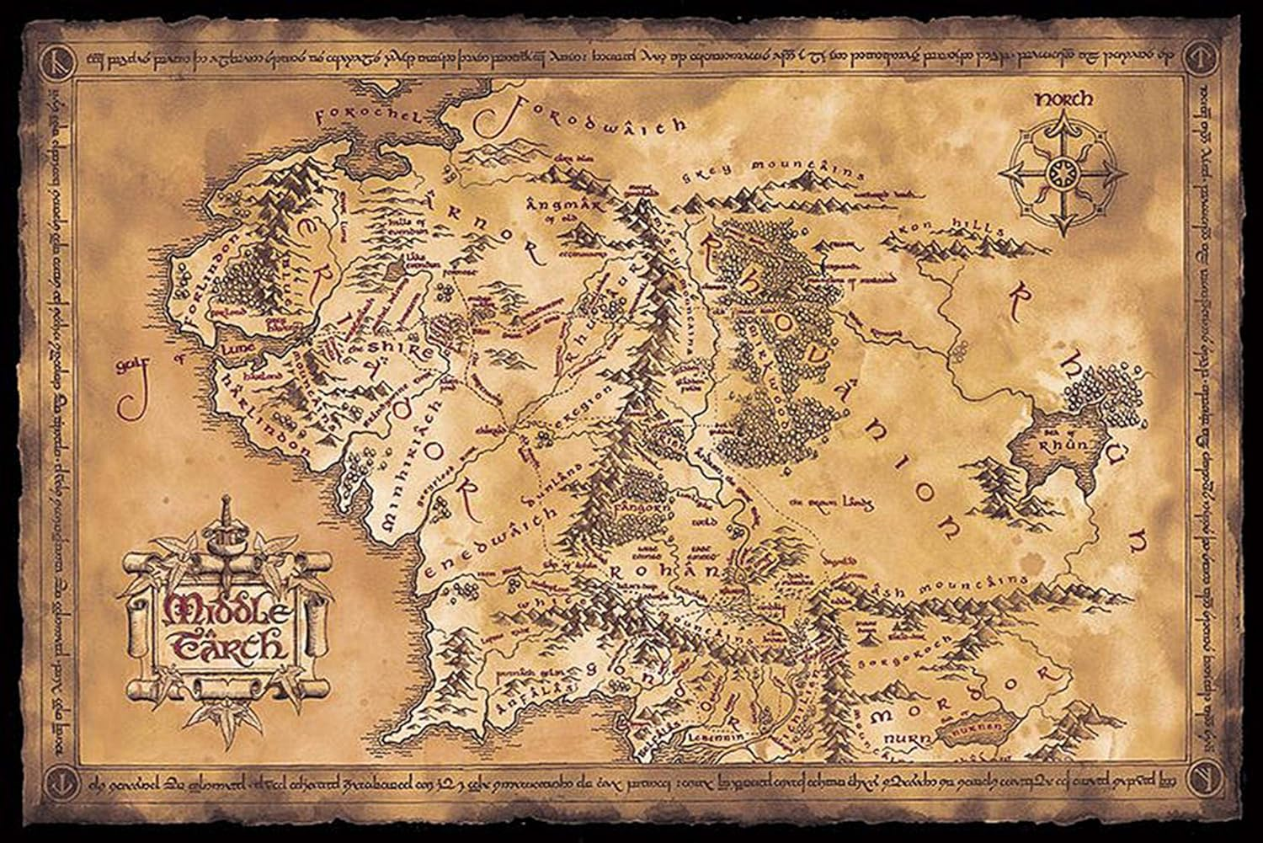

MIDDLE EARTH SOFTWARE

Slide 4
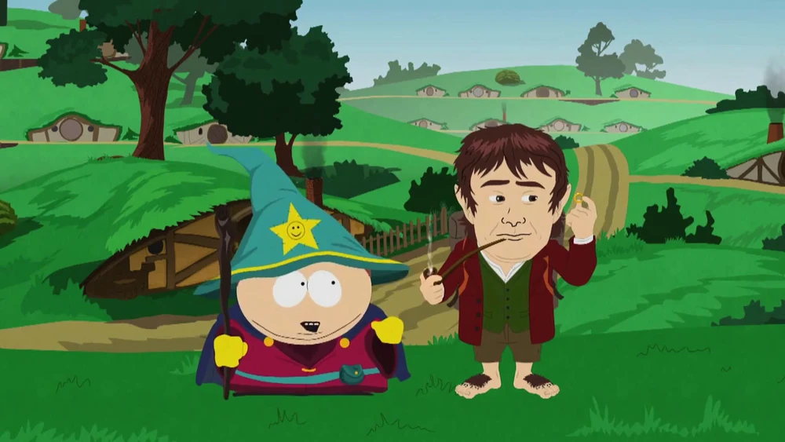
Point de départ : Rest In Peace
Gérer les retraites des Hobbits de la Comté

Slide 5
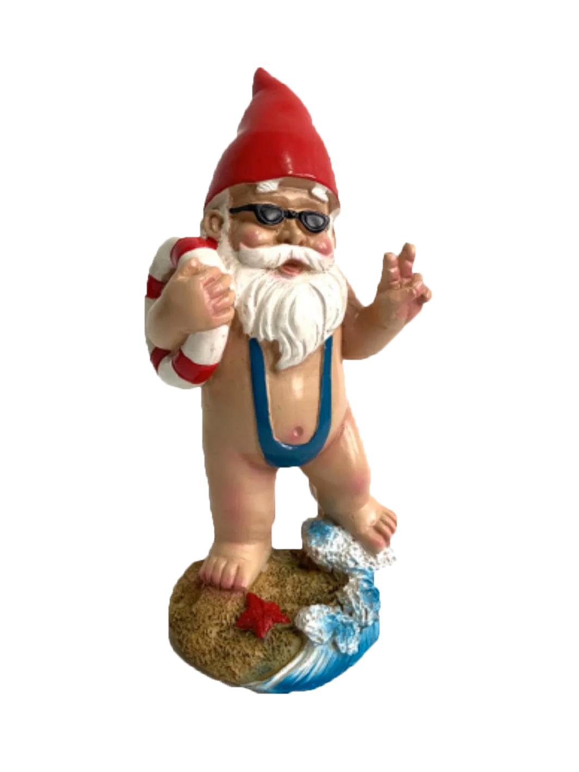
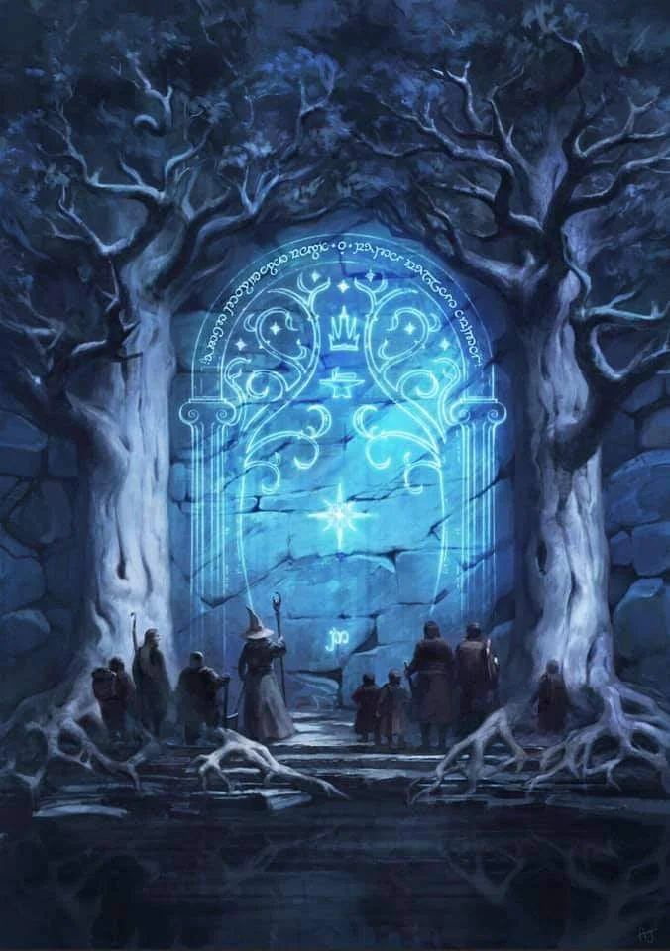
De nouveaux clients
Gérer les retraites des Nains de la Moria

Slide 6

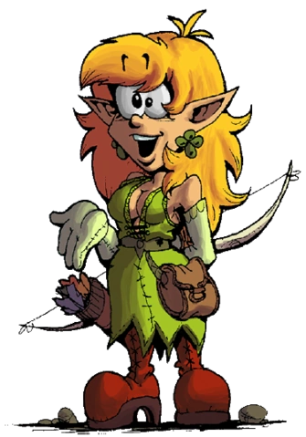
De nouveaux clients
Gérer les retraites des Elfes de Lorient

Slide 7
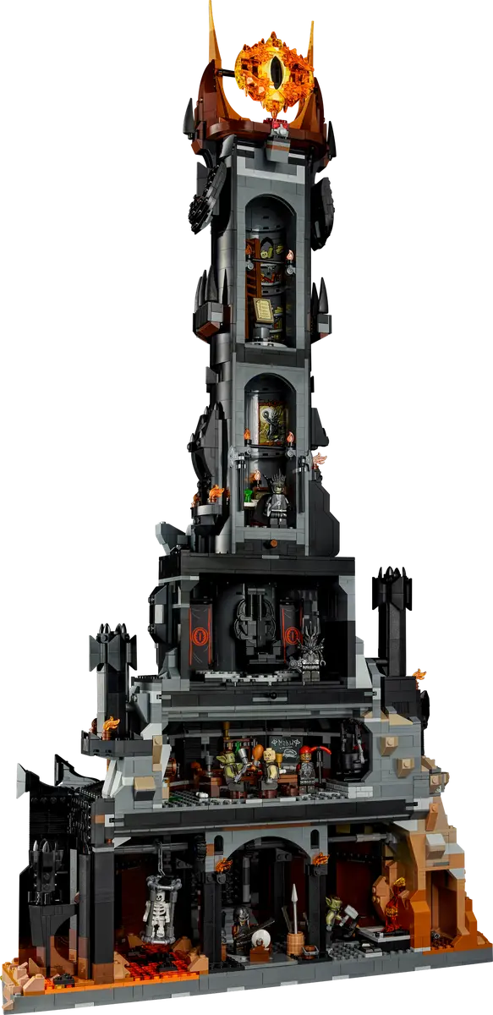

Simplification numérique
Fusionner ces 3 applications en une seule
Une appli pour les gouverner tous,
Une appli pour les trouver,
Une appli pour les amener tous
Et dans les ténèbres les lier

Slide 8
Monolithe usine à gaz à maintenir
Règles de gestion complexes et spécifiques
Hobbits :
Cours de l’herbe à pipe rapporté à la pointure de pied
Nains :
Cours du Mithril au jour de Durin
Nombre de fûts consommés dans une vie
Nombre d’elfes estropiés
Kms de galeries creusées
Coefficient de tour de ventre
Elfes :
Immortels sauf exceptions
: formule complexe basée sur la taille en pouce à la naissance comparée à la moyenne des 30 dernières années, pondéré par le poids moyen d’un jeune elfe de 25 ans, auquel on peut ajouter les 35 dernières pensions de réversion des différents membres de la lignée maternelle
Un coefficient de maturité est également appliqué aux elfes sylvains, majoré des 2/3 de la production annuelle de lembas. Une récente circulaire restreint toutefois les droits aux 30 dernières générations d’elfes noirs ainsi qu’à la descendance d’Eöl. Par ailleurs comme j’aime bien cacher des messages, celui qui aura lu ce texte jusqu’au bout pourra venir me voir à la fin de la présentation pour me dire si architecte logiciel c’est une bonne situation et me réclamer un chocolat car après tout j’en avais promis aux plus vaillants d’entre vous!

Slide 9

Ca va trancher chérie!
Découpage en services
Module Hobbit
Rest In Peace
Module Nain
Utilisateurs
Module Elfe

Slide 10
Ca va trancher chérie!
Découpage en services
Module Hobbit
Utilisateurs
Rest In Peace
Module Nain
Module Elfe

Slide 11
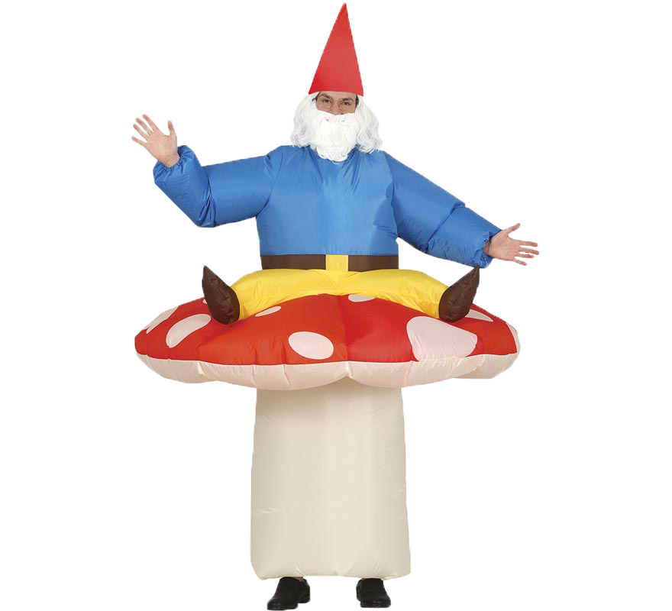
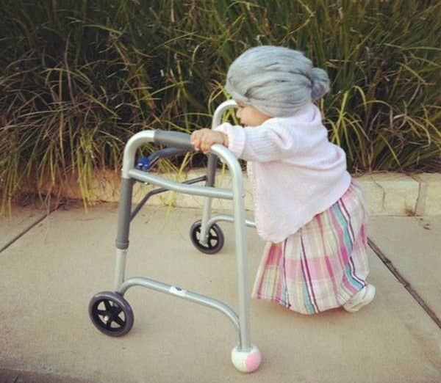
Problème de sécurité
Usurpation d’identité

Slide 12
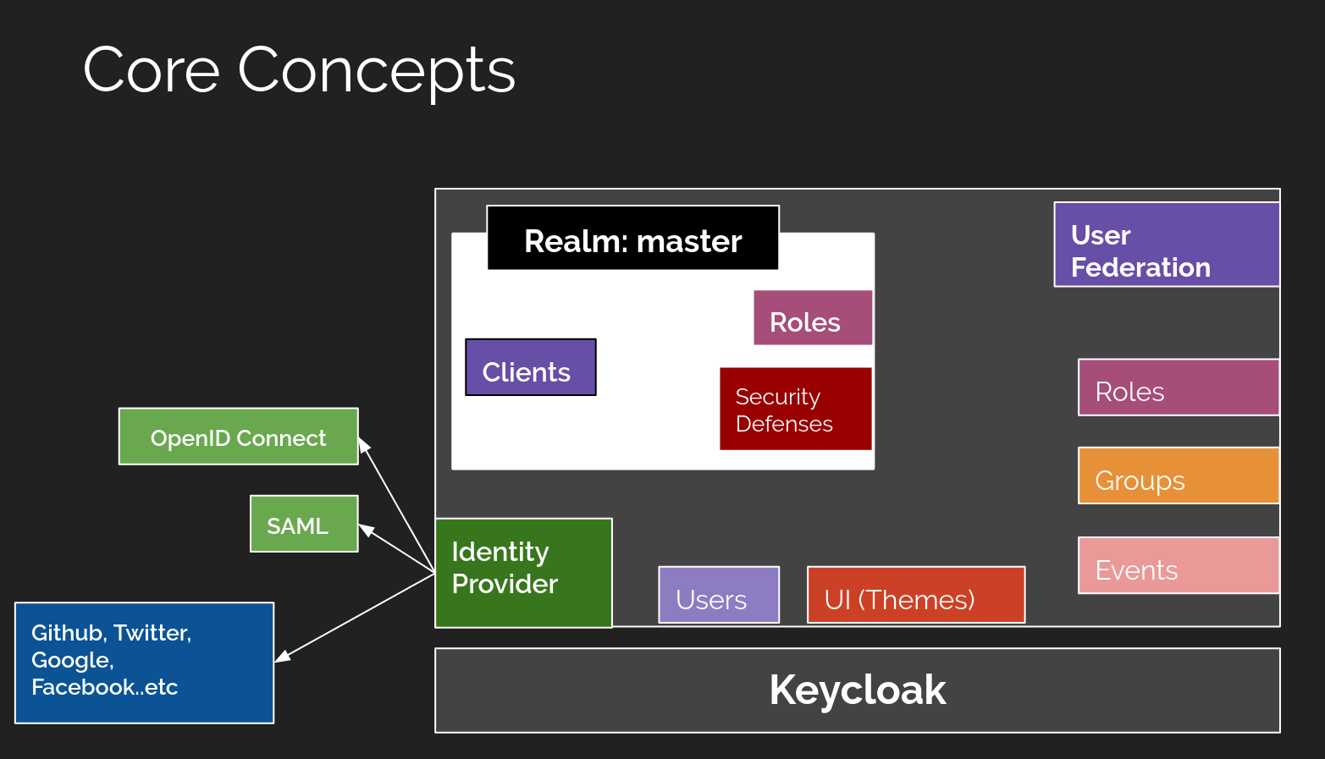

Keycloak, c’est quoi déjà?

Slide 13
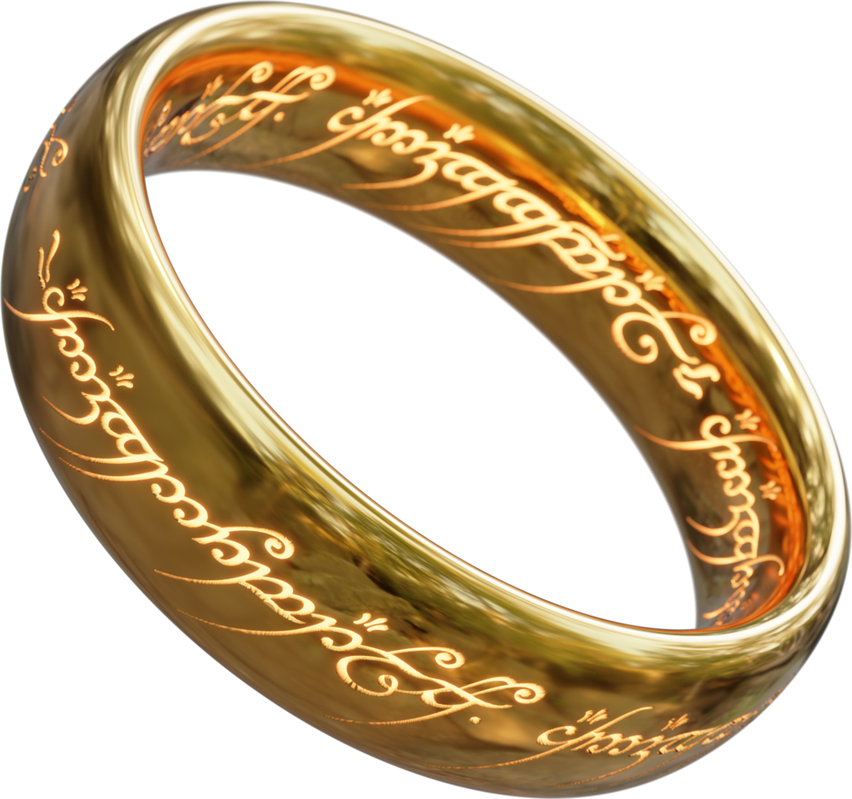
Mon précieux!!!
Module Hobbit
Utilisateurs
Rest In Peace
Module Nain
Module Elfe

Slide 14
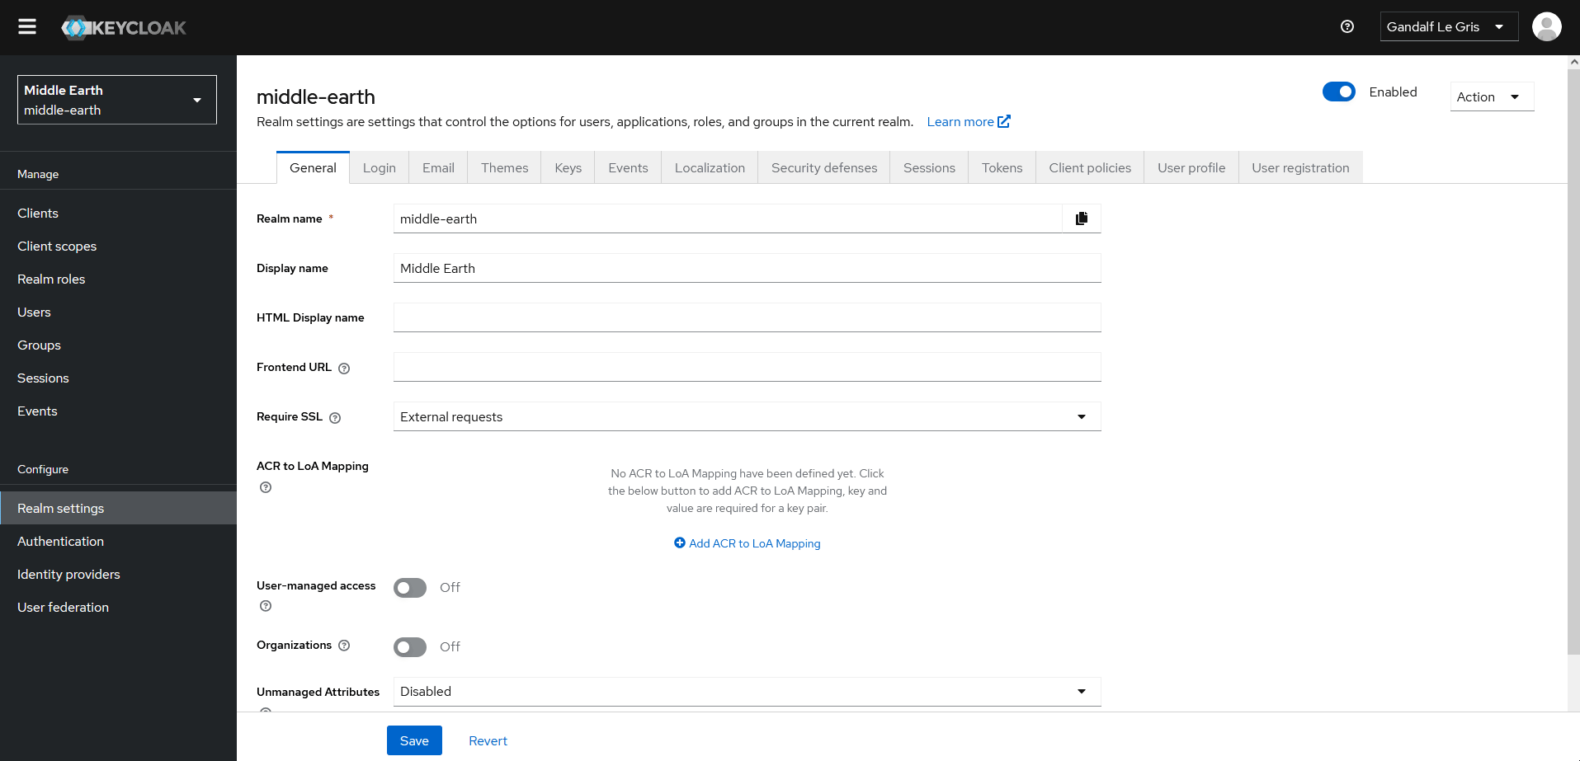
Regardez donc mes attributs
Démo

Slide 15
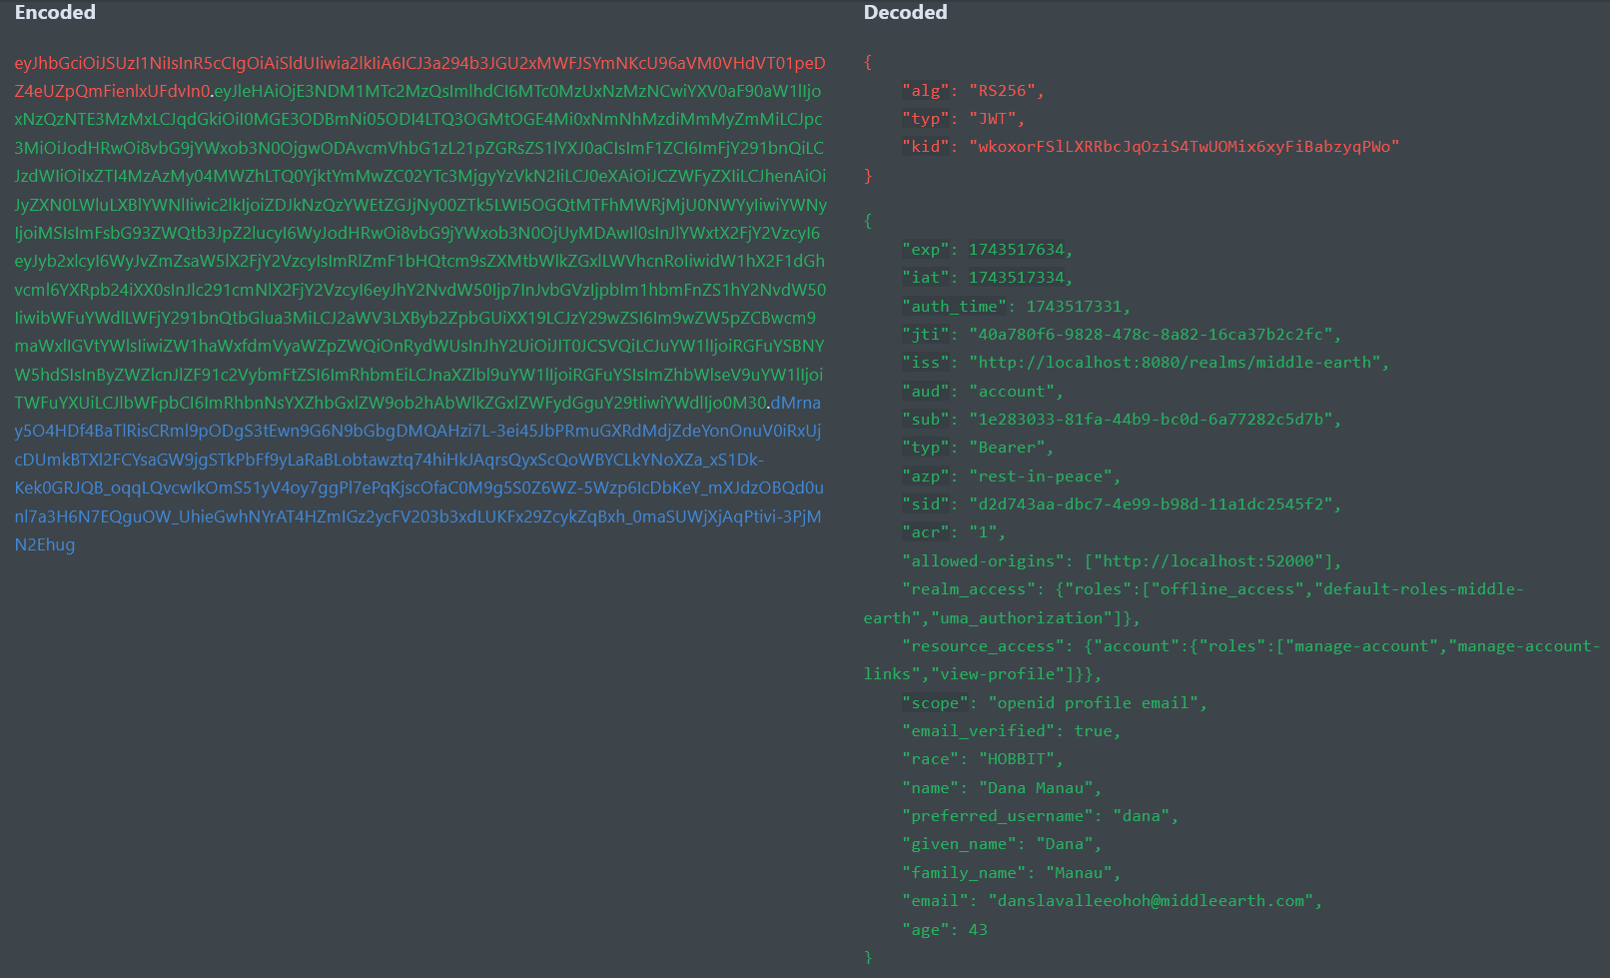
Un Tolkien JWT enrichi
L’attribut de Dana

Slide 16
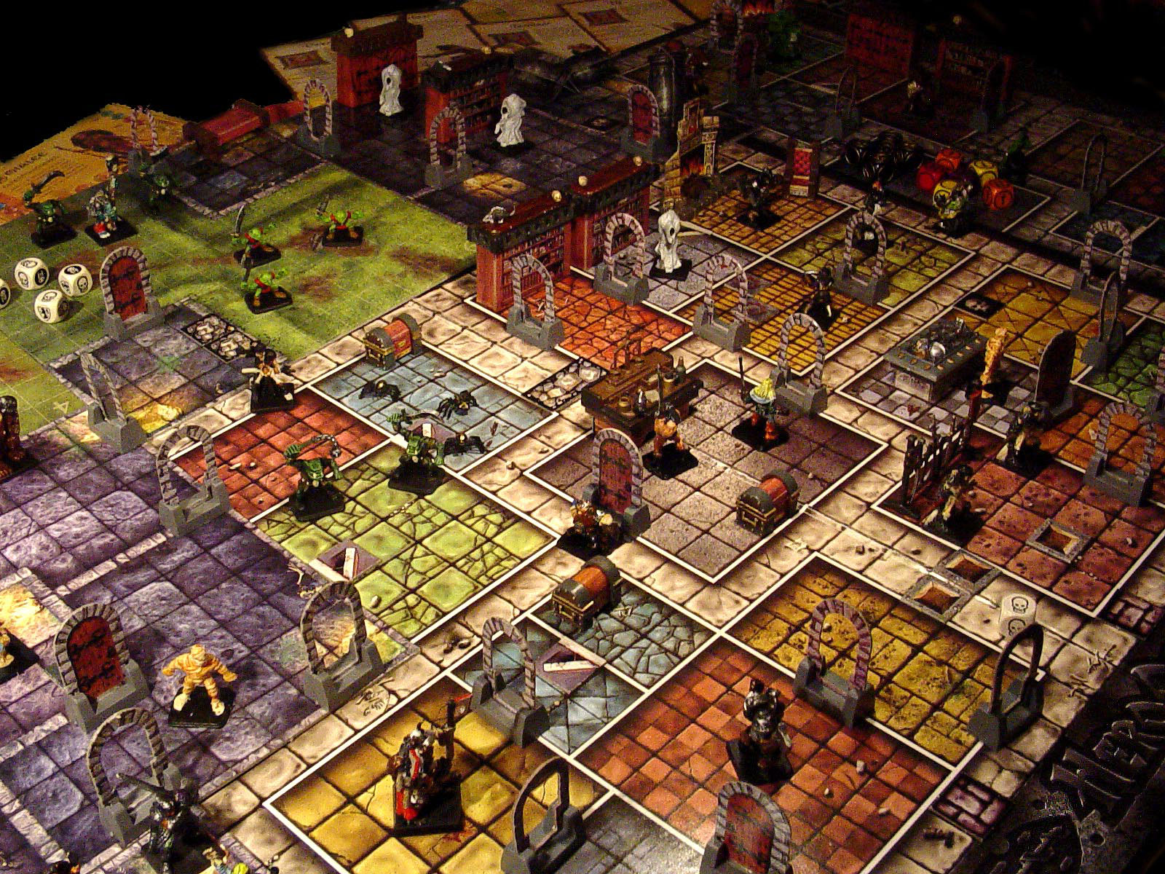
Vous ne passerez pas!
Gestion de carrière
Liste des cellules du donjon explorées

Slide 17
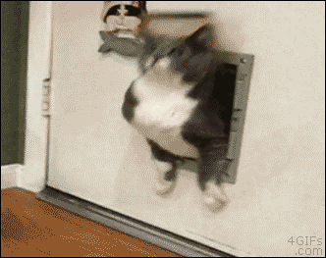
Vous ne passerez pas!
Gestion de carrière
Liste des cellules du donjon explorées
Erreur 431
Request Header Fields Too Large

Slide 18
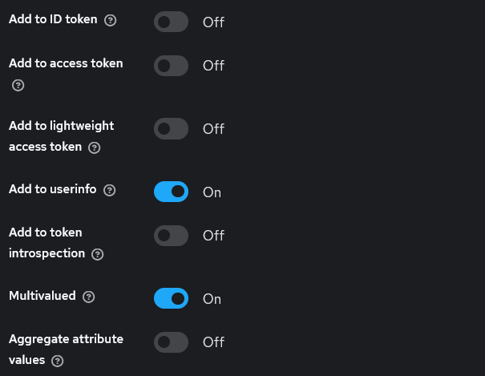
C’est quoi ton 06 ?
OpenId Connect UserInfo

Slide 19
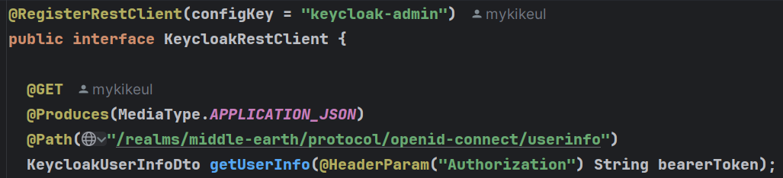
C’est quoi ton 06 ?
OpenId Connect UserInfo

Slide 20
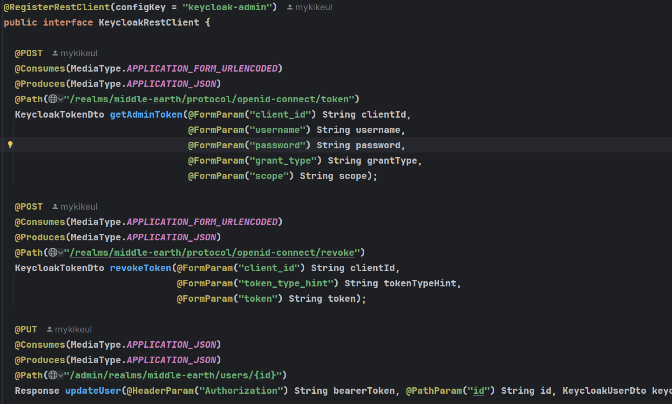
Keycloak admin REST API
https://www.keycloak.org/docs-api/latest/rest-api/index.html
USERS
GROUPS
ROLES

Slide 21
POUR ALLER PLUS LOIN…
USERS
GROUPS
ATTRIBUTES
FLOWS
ORGANIZATIONS

Slide 22


MERCI !!
MON REPO
https://github.com/myke-kikeul/devoxx2025

Slide 23



MERCI POUR VOS RETOURS !
FI DE BACH
Gollum trop mignon

